Slide 1
Машинное обучение в R

Slide 2
Пакет caret
CARET - Classification And REgression Training
install.packages(“caret”)
library(caret)
Книга о пакете caret:
https://topepo.github.io/caret/

Slide 3
Линейная регрессия
Y_{i} = β₀ + β₁x_{i}
β₀ — сдвиг (пересечение с осью Y)
β₁ — наклон прямой Y
x_{i} — значение переменной X в i-м наблюдении

Slide 4
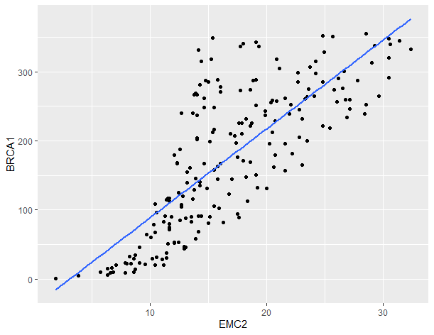
Задача – предсказать экспрессию BRCA1

Slide 5
Воспроизводимость результатов
set.seed(123)
В практике статистического анализа данных часто приходится иметь дело с необходимостью генерации случайных чисел, подчинящихся тому или иному закону распределения вероятностей (например, при необходимости случайным образом отобрать небольшую выборку из массивной таблицы данных, при использовании бутстреп-методов, методов Монте-Карло, и т.п.).
Генератор псевдослучайных чисел начинает свою работу с определенной точки в пространстве возможных чисел. Эта точка называется начальным числом (англ. seed). В R имеется возможность зафиксировать это число так, что при повторном использовании ГПСЧ будет генерироваться точно та же последовательность чисел, что и в первый раз. Это может оказаться полезным в случаях, когда исследователь (по тем или иным причинам) желает иметь точную воспроизводимость результатов, получаемых с задействованием ГПСЧ.

Slide 6
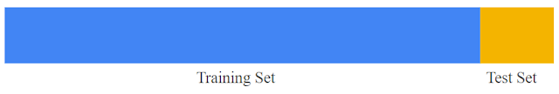
Разделение выборки на тренировочный и тестовый наборы
training.samples <- marketing$sales %>%
createDataPartition(p = 0.8, list = FALSE)
train.data <- marketing[training.samples, ]
test.data <- marketing[-training.samples, ]

Slide 7
Модель
model <- train(BRCA1 ~ EMC2, data = train.data, method = "lm")
summary(model)

Slide 8
Предсказание
predictions <- model %>% predict(test.data)

Slide 9
Качество модели
Prediction error, RMSE - среднеквадратичная ошибка – чем меньше, тем лучше
RMSE(predictions, test.data$BRCA1)
R-square – коэффициент детерминации - чем ближе к 1, тем лучше
R2(predictions, test.data$BRCA1)
Mean absolute error, MAE - чем меньше, тем лучше
MAE(predictions, test.data$BRCA1)

Slide 10
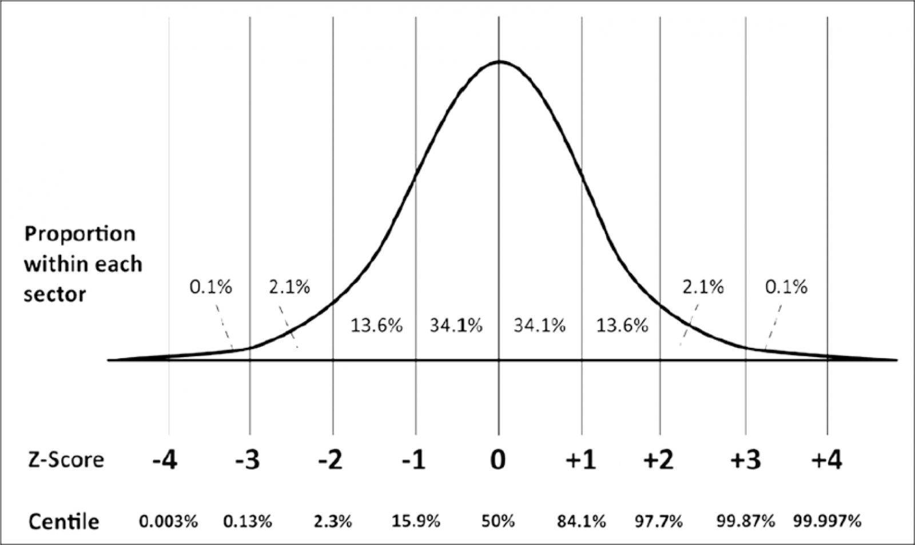
Препроцессинг - нормализация
model <- train(BRCA1 ~ EMC2, data = train.data, method = "lm", preProcess = c('scale', 'center'))

Slide 11
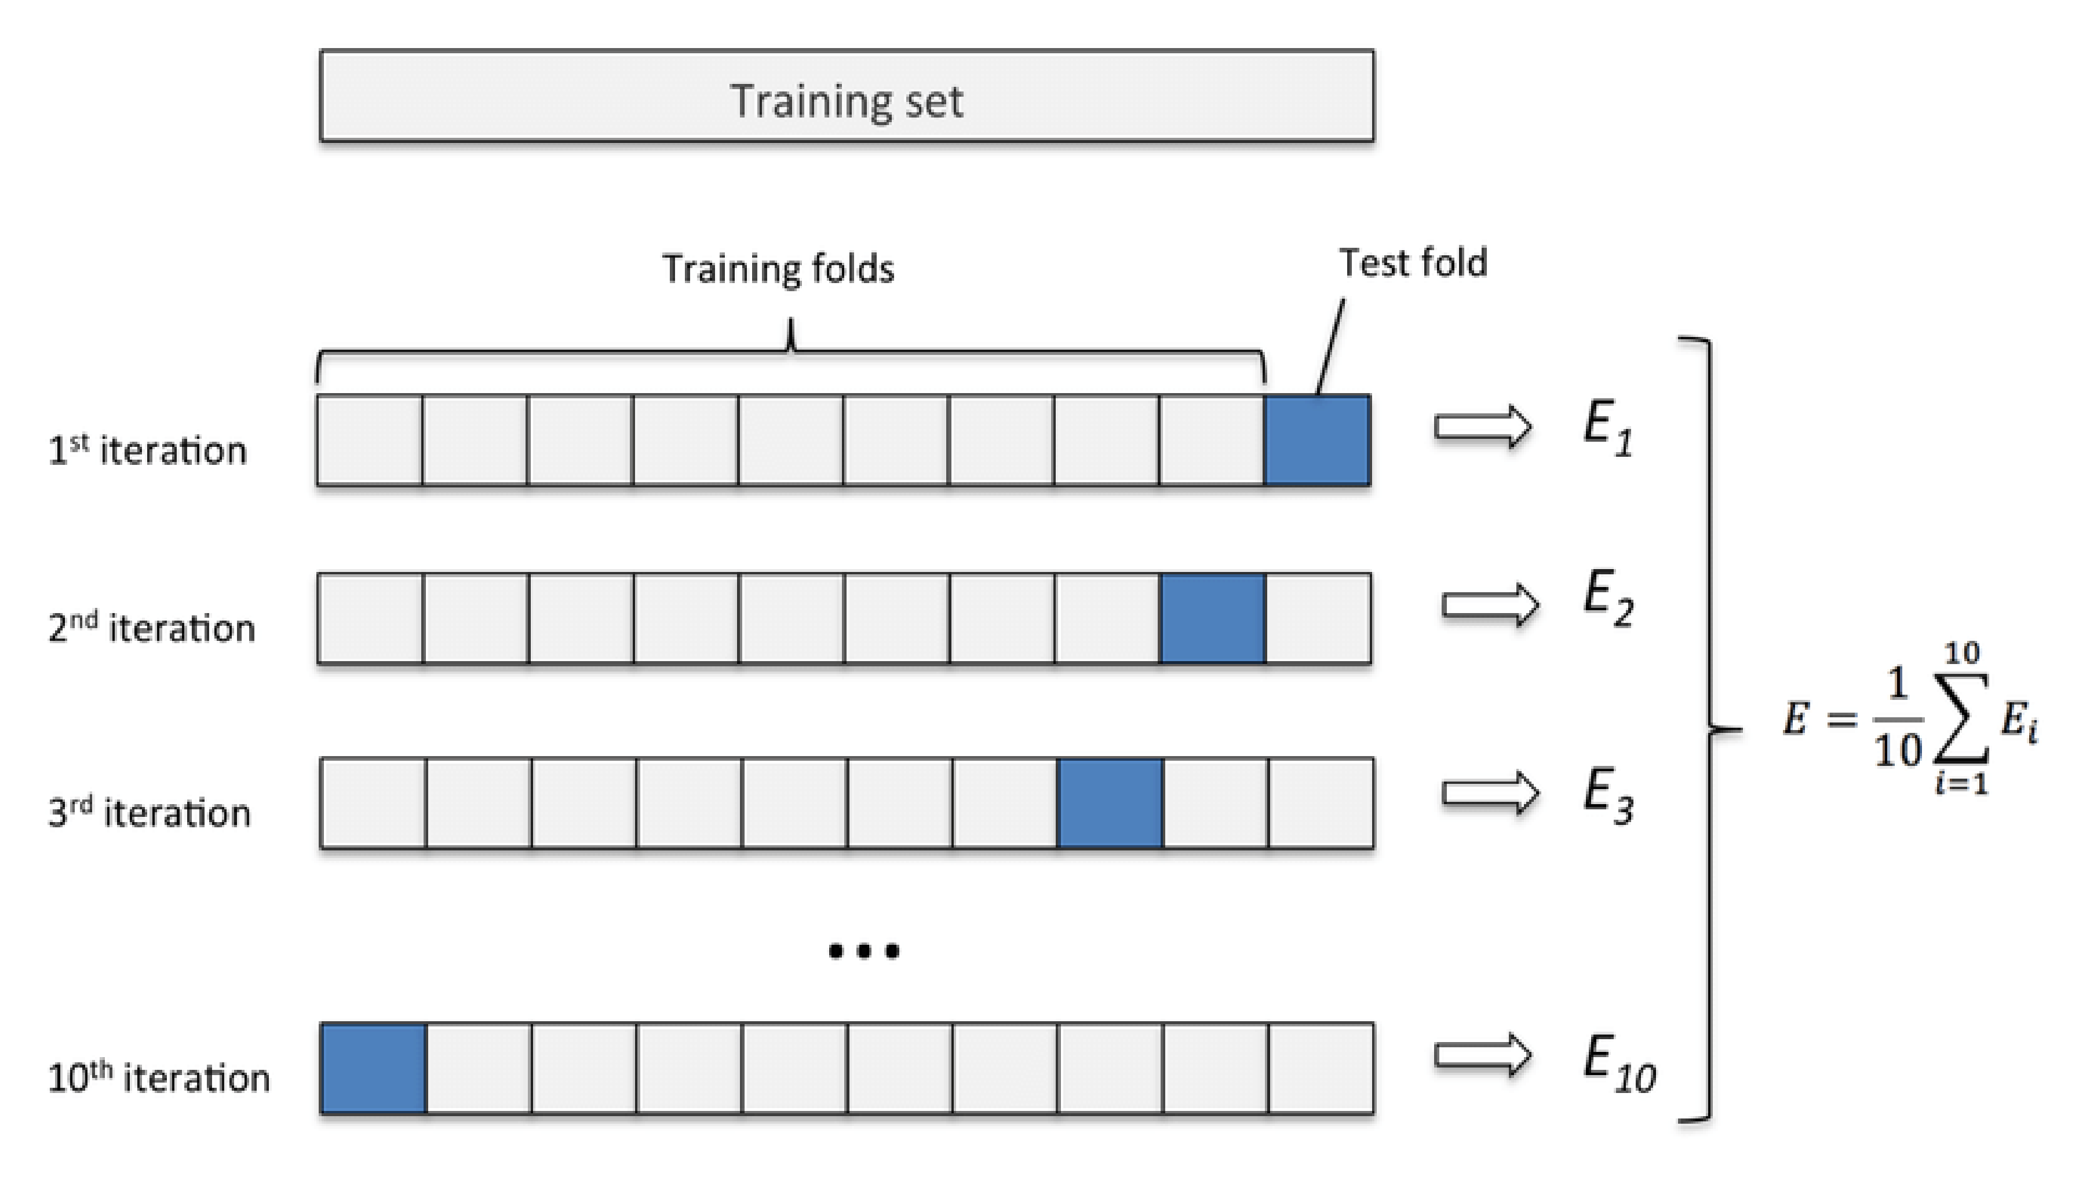
Cross validation
fitControl <- trainControl(method = "repeatedcv",
number = 10, # number of folds
repeats = 10)
model <- train(BRCA1 ~ EMC2,
data = train.data,
method = "lm",
trControl = fitControl,
preProcess = c('scale', 'center'))

Slide 12
Множественная линейная регрессия
Y_{i} = β₀ + β₁x_{i}
_{k предикторов}
Y_{i} = β₀ + β₁x_{i1} + β₂x_{i2} + β₃x_{i3} + … + β_{k}x_{ik}

Slide 13
Множественная линейная регрессия
model_mult <- train(BRCA1 ~ .,
data = train.data,
method = "lm",
trControl = fitControl,
preProcess = c('scale', 'center’))
BRCA1 ~ EMC2 + NBN + BRCA2

Slide 14
